Slide 1
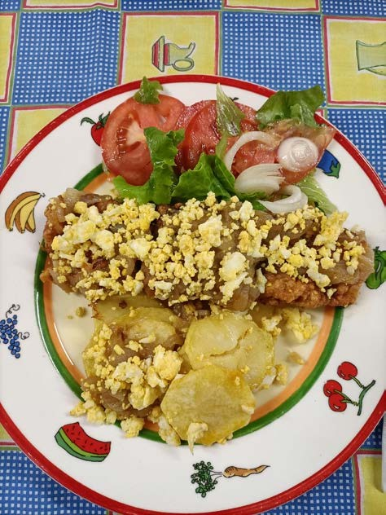
“Receitas Sustentáveis, tim Tradição”
TÍTULO DA RECEITA: Receita de Bacalhau da Avó São
INGREDIENTES:
Cebolas biológicas;
Batatas biológicas;
Alhos;
Especiarias;
Louro q.b.;
Ovos biológicos;
Bacalhau;
Alface;
Tomate;
Azeite q.b..
Desafio ASS 2023/2024
https://alimentacaosaudavelesustentavel.abaae.pt/receitas-sustentaveis/

Slide 2
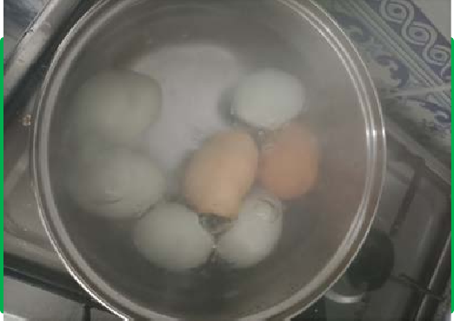
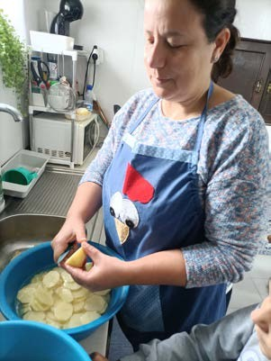
“Receitas Sustentáveis, tim Tradição”
PROCEDIMENTOS:
1º) Metemos os ovos a cozer;
Desafio ASS 2023/2024
Imagem da preparação
2º) Descascamos as batatas e cortamos às rodelas para fritar;
https://alimentacaosaudavelesustentavel.abaae.pt/receitas-sustentaveis/

Slide 3
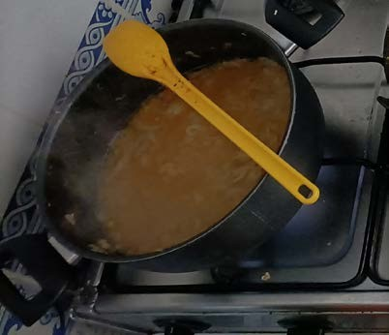
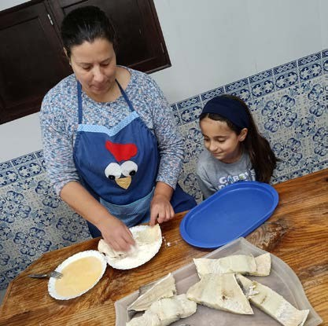
“Receitas Sustentáveis, tim Tradição”
PROCEDIMENTOS:
3º) Descascamos as cebolas e cortamos às rodelas; Descascamos os alhos;
Juntamos às cebolas, metemos azeite, louro e colorau e fizemos o refugado;
Desafio ASS 2023/2024
4º) Passamos o bacalhau por farinha e ovo para fritar de seguida;
https://alimentacaosaudavelesustentavel.abaae.pt/receitas-sustentaveis/

Slide 4
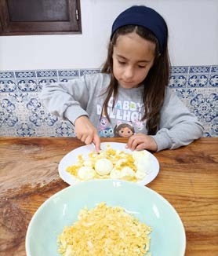
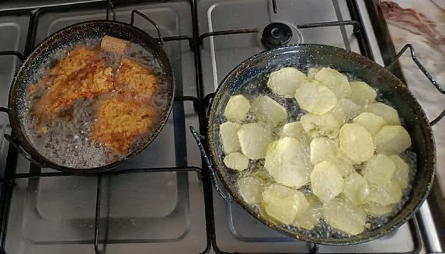
“Receitas Sustentáveis, tim Tradição”
PROCEDIMENTOS:
5º) Descascámos os ovos e esmigalhamos, guardamos de parte;
Desafio ASS 2023/2024
6º) Fritamos as batatas e o bacalhau;
https://alimentacaosaudavelesustentavel.abaae.pt/receitas-sustentaveis/

Slide 5
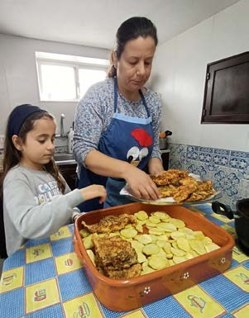
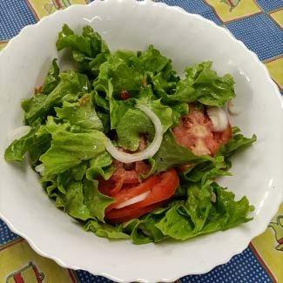
“Receitas Sustentáveis, tim Tradição”
PROCEDIMENTOS:
7º) Depois montamos o prato, juntando tudo num tradicional tabuleiro de barro; 8º) Preparámos uma salada biológica para acompanhar o bacalhau da bisavó!
https://alimentacaosaudavelesustentavel.abaae.pt/receitas-sustentaveis/
Desafio ASS 2023/2024

